Slide 1
Zoonózy
Skupina onemocnění přenosných ve společenstvech zvířat, přenosná i na člověka.
Zoonózy se vyznačují fenoménem přírodní ohniskovosti. Jedná se o nákazy kolující mezi volně žijícími zvířaty bez účasti člověka. Tento koloběh se uskutečňuje na zřetelně ohraničeném teritoriu, které je označováno jako přírodní ohnisko nákazy. Jedná se o přesně definované ekologické podmínky, jejichž součástí jsou jak podmínky biotické (které podmiňuje soubor všech mikro - a makroorganismů), tak podmínky abiotické (především klimatické).

Slide 2
Úvod
Patogenní mikroorganismy představují významnou složku prostředí ovlivňujícího populace zvířat.
Šíření intracelulárních agens probíhá často skrze vektory zahrnující například hematofágní členovce.
Nedílnou součástí šíření patogenů představují jejich rezervoáry v podobě obratlovců, např. malých savců a ptáků, kteří mohou šířit patogen na vzdálenosti větší, než samotný vektor.
Nejvýznamnějším vektorem přenášejícím intracelulární mikrobiální agens v našich podmínkách mírného pásu jsou klíšťata. V ČR jsou významné Dermacentor reticulatus, Haemaphysalis concinna a Ixodes ricinus.

Slide 3
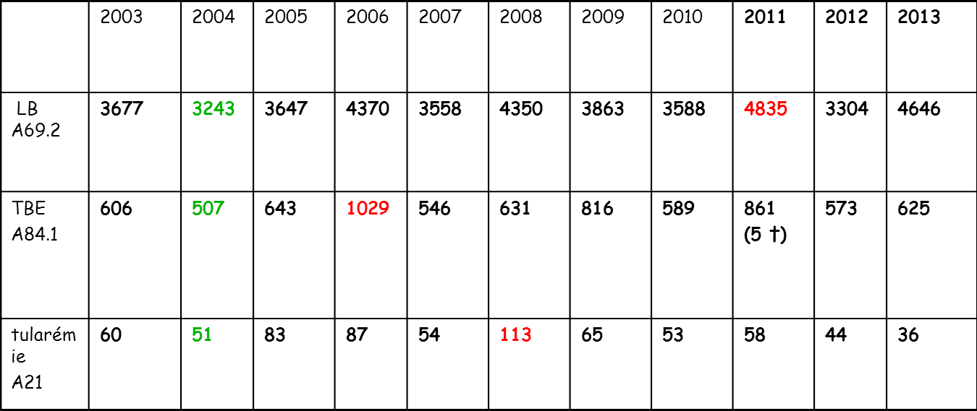
Počet pacientů některých zoonóz
2014 2015 2016
LB 3743 2913 4694
TBE 410 395 565
Tularémie 49 59 59

Slide 4
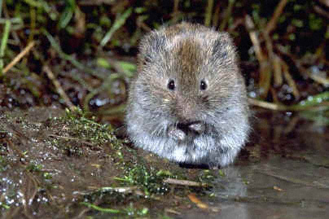
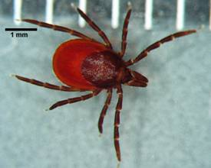
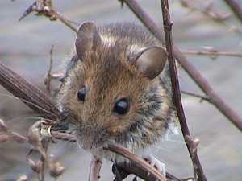
Charakteristika přenosu nákaz členovci
Zoonóza, ohnisková nákaza
Přenos transmisivní
Obecné schéma přenosu:
Donor (obratlovec A) … vektor ... recipient (obratlovec B)
Samice I. ricinus
Katedra srovnávací fyziologie živočichů a obecné zoologie
Microtus agrestis
http://home2.planetinternet.be/rv047190/hoe/muisje.htm
Apodemus sylvaticus
http://www.consult-eco.ndirect.co.uk/lrc/specnews.htm

Slide 5
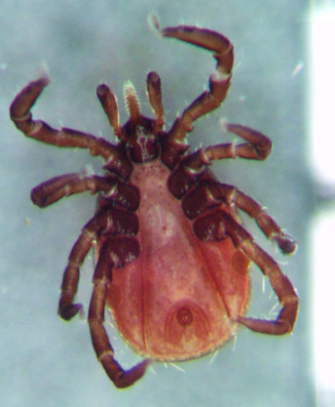
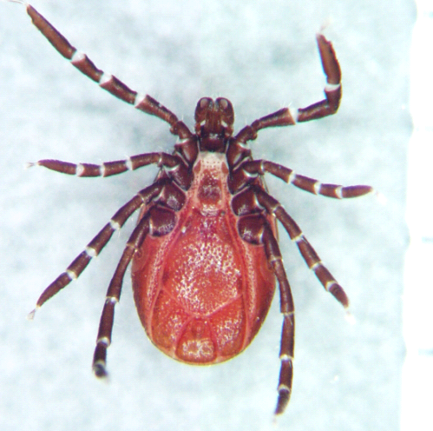
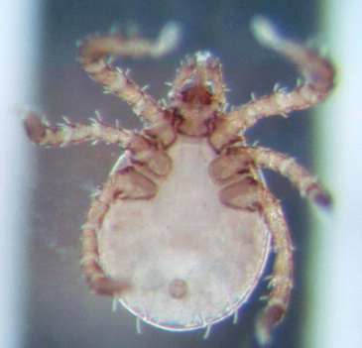
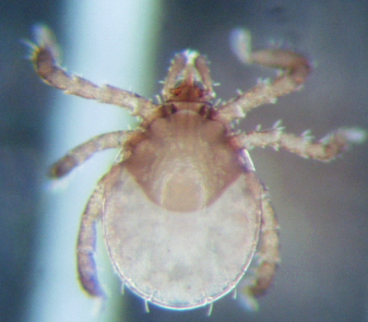
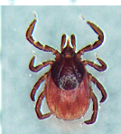
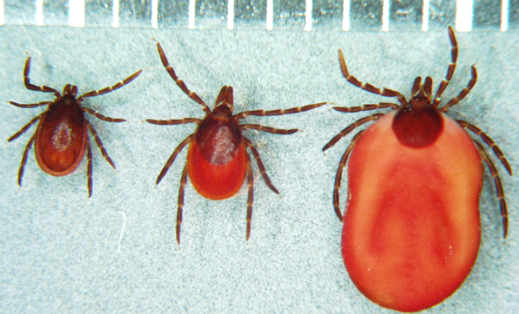
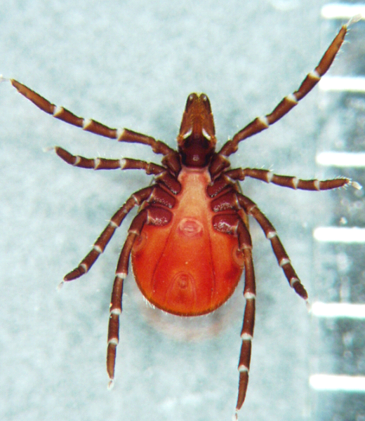
I. ricinus, Pisárky, Brno
Larva nymfa sameček samička

Slide 6
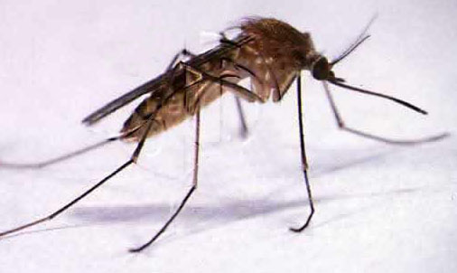

Charakteristika přenosu nákaz členovci
Druhy přenosů patogenů:
Biologický- infekční agens se musí nejdříve pomnožit nebo prodělat určitý vývojový cyklus než může být přeneseno na nového hostitele - jen hematofágové
Mechanický- agens se nemnoží a nevyvíjí, je přeneseno
a)kontaminativně (ústními ústrojími, exkrementy, končetinami)
b)inokulativně (ústními ústroji, žihadlem) hematofágové i nehematofágové (švábi, rusi, mouchy-čeleď mouchovití, bzučivkovití, masařkovití- mohou přenášet salmonelózu, antrax-sněť, choleru, stafylokové nákazy, prvoky, virus LCM)

Slide 7
Zařazení klíštěte Ixodes ricinus do systému
Kmen:členovci Arthropoda
Podkmen:klepítkatci Chelicerata
Třída:pavoukovci Arachnida
Řád:roztoči Acarina
Podřád:klíšťata Ixodides
Čeleď:klíšťatovití Ixodidae
Rod:klíště Ixodes
Druh:obecné ricinus
Čeleď:klíšťákovití Argasidae
Podčeleď: Ornithodorinae
Rod: Ornithodoros
Podčeleď: Argasinae
Rod: Argas
(Sedlák 2000)

Slide 8
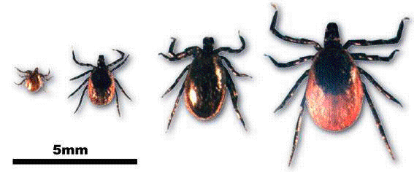
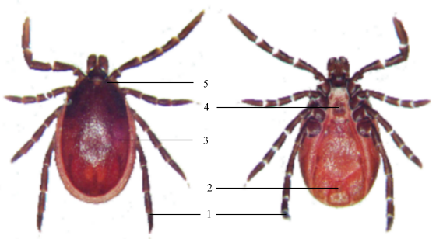
Vlastní tělo klíštěte Idiosoma kryje silně sklerotizovaný štít scutum-hard ticks.
U samce kryje téměř celý hřbet těla, zatímco u samic jen její přední část (1/3). Zbytek těla alloscutum samice je pokryt měkkou pokožkou, která umožňuje až třistanásobné zvětšení objemu při nasávání krve. Horní okraj štítu vybíhá po stranách v lopatky scapulae
Pohlavní otvor u samců a samic leží v přední třetině těla. Před řitním otvorem probíhá anální rýha, determinační znak pro zařazení klíšťat do druhů.
Nymfy a dospělci mají čtyři páry noh, larvy tři páry. Články bývají vyzbrojeny zubci, trny a ostny, které slouží klíštěti k přichycení k hostiteli. Na hřbetní straně chodidla 1. páru je umístěn Hallerův orgán se smyslovými i čípky je velmi důležitým čichovým orgánem pro vyhledávání hostitele. Na břišní straně zadečku, po straně 4. páru nohou, je jeden pár dýchacích otvorů stigmat
Idiosoma
Obr. Samec klíštěte Ixodes ricinus
1: končetiny s drápky, 2: řitní otvor, 3: štít, 4: pohlavní otvor, 5: lopatky

Slide 9
Hlavička Gnathosoma
Obr.: Gnathosoma samice Ixodes ricinus
A: Dorzální strana, B: Ventrální strana
1: smyslové plošky, 2: límec, 3: pouzdro chelicer, 4: chelicery, 5: chobotek 6: makadla
Hlavička gnathosoma, základna-límec nese ústní orgány chobotek hypostom a chelicery a makadla palpi
Na hřbetní straně límce leží oválné smyslové plošky
chobotek hypostom, vyzbrojený několika příčnými řadami drobných , dozadu směřujících zoubků. Chobotek představuje bodavě sací ústní ústrojí, Po stranách chobotku jsou v pouzdrech uloženy párové chelicery, které u volně se pohybujících klíšťat nejsou patrné. V klidu jsou ústní ústroje zakryty mohutnými makadly
Chobotek hypostom klíšťat má také funkci rozmnožovací. Samice jsou oplodňovány schránkami obsahujícími spermie spermatofory, které samec předává právě chobotkem.

Slide 10
I. ricinus, Pisárky, Brno
Larva nymfa sameček samička

Slide 11
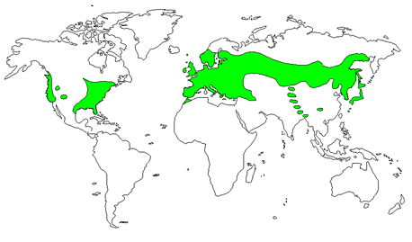
Klíště jako vektor
Rozšíření klíšťat komplexu Ixodes ricinus
  Evropa I. ricinus
  Asie I. persulcatus, I. dammini
  S. Amerika I. ricinus, I. scapularis, I. pacificus
  Afrika I. ricinus
  Austrálie možná I. holocyclus
I. ricinus zasahuje do sev. Afriky, V. Británie, S, Ameriky, Asie, Japonska

Slide 12
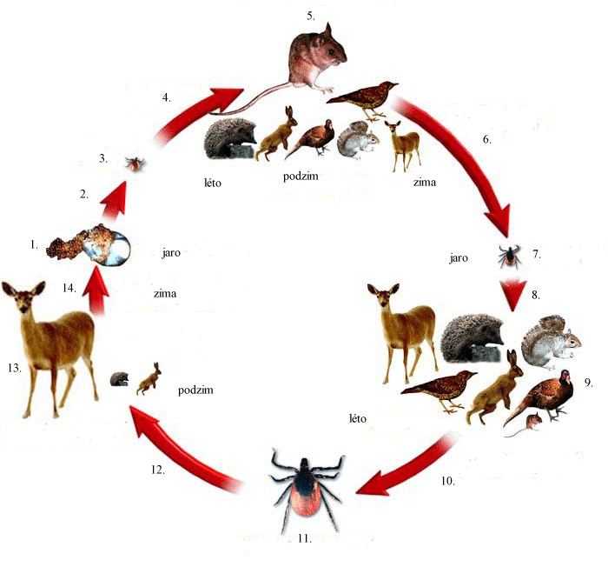
Trojhostitelský vývojový cyklus Ixodes ricinus
- velikost hostitelů odpovídá pravděpodobnosti jeho napadení klíštětem
Životní cyklus: vajíčko - larva - nymfa - imago

Slide 13
Míra rizika nákazy z klíštěte v jednotlivých obdobích roku
(
nízké riziko
přezimují loňští dospělci, nymfy
střední riziko
loňští dospělci a nymfy, další vývoj
vysoké riziko, loňští a noví jedinci,
aktivní nymfy, samci, samice
střední riziko
(letošní dospělci

Slide 14
Čeleď:klíšťatovití Ixodidae
Druhy klíšťat přenášející choroby na člověka, v ČR i na světě
Druh klíštěte | výskyt | Druh patogena-onemocnění
Ixodes ricinus (kl. ob.) | ČR, Evropa | Virus klíšťové encefalitidy a skupiny Kemerovo, Borrelia b. s.l., Ehrlichia phagocytophila s.l., Coxiella burnetii, Rickettsia slovaca, R. helvetica, Francisella tularensis, Babesia microti
I. hexagonus (kl. ježci) | ČR, Evropa, sev. Afrika | B.b. v Německu
Haemaphysalis concinna (kl. lužní) | ČR, SR | v. klíšťové encefalitidy, Rickettsia sibirica, Francisella tularensis
H. punctata (kl. stepní) | Evropa, sev. Afrika, Př. Asie, jižní a jihov. SR | v. klíšťové encefalitidy, Bhandža a Tribeč
H. inermis (kl. lesostepní) | jižní, jihov. SR, jihovýchod Evropy | v. CEE, na člověku vzácně samice
Dermacentor marginatus (piják stepní) | jižní, jihových. SR, Eurasie | člověka napadá zřídka v. CEE, CCHF, Bhandža; Coxiella burnetti, Rickettsia sibirica, R. slovaca, R. conori, Fr. Tularensis
Dermacentor reticulatus (piják lužní) | ČR Dyje, Morava, Eurazie | Na člověka vzácně. Viry CEE, OHF, Rickettsia sibirica, R. conori, Francisella tularensis

Slide 15
Druh klíštěte | výskyt | Druh patogena-onemocnění
Dermacentor marginatus (piják stepní) | jižní, jihových. SR, Eurasie | člověka napadá zřídka v. CEE, CCHF, Bhandža; Coxiella burnetti, Rickettsia sibirica, R. slovaca, R. conori, Fr. Tularensis
Dermacentor reticulatus (piják lužní) | ČR Dyje, Morava, Eurazie | Na člověka vzácně. Viry CEE, OHF, Rickettsia sibirica, R. conori, Francisella tularensis
Hyalomna marginatum | Eurázie, do stř. Evropy vzácně s ptáky | Napadá i člověka. Viry CCHF, Bhandža, West Nile, Dhori, přenáší krevní parazity domácích zvířat- Babesia, Nuttallia
Rhipicephalus sanguineus | J. Evropa, do ČR na psech z Mediteránu | Coxiella burnetii, Rickettsia conorii, přenáší krevní parazity Babesia, Nuttallia
I. scapularis, I. pacificus | S. Amerika | B. Burgdorferi s.l.
I. persulcatus, I.scapularis | Asie | B. Burgdorferi s.l.
I. holocyclus | Austrálie | B. Burgdorferi s.l.

Slide 16
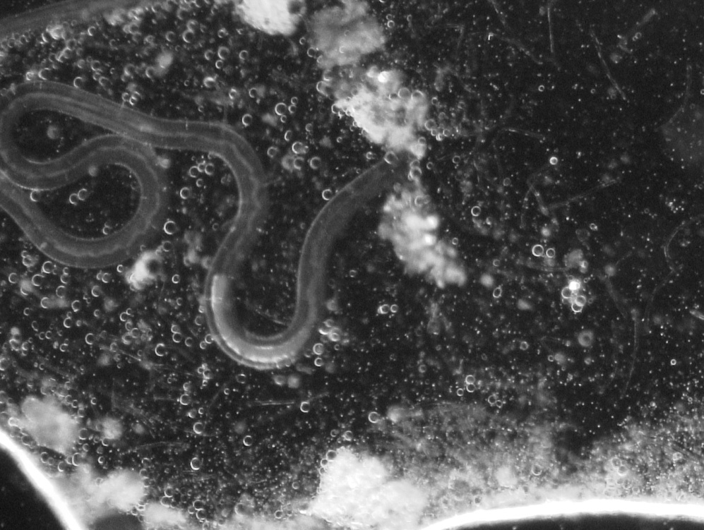
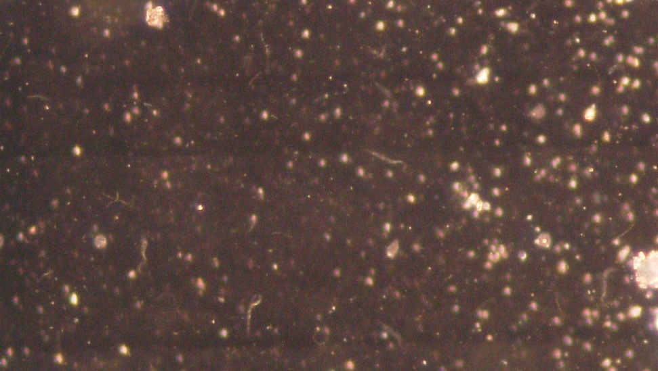
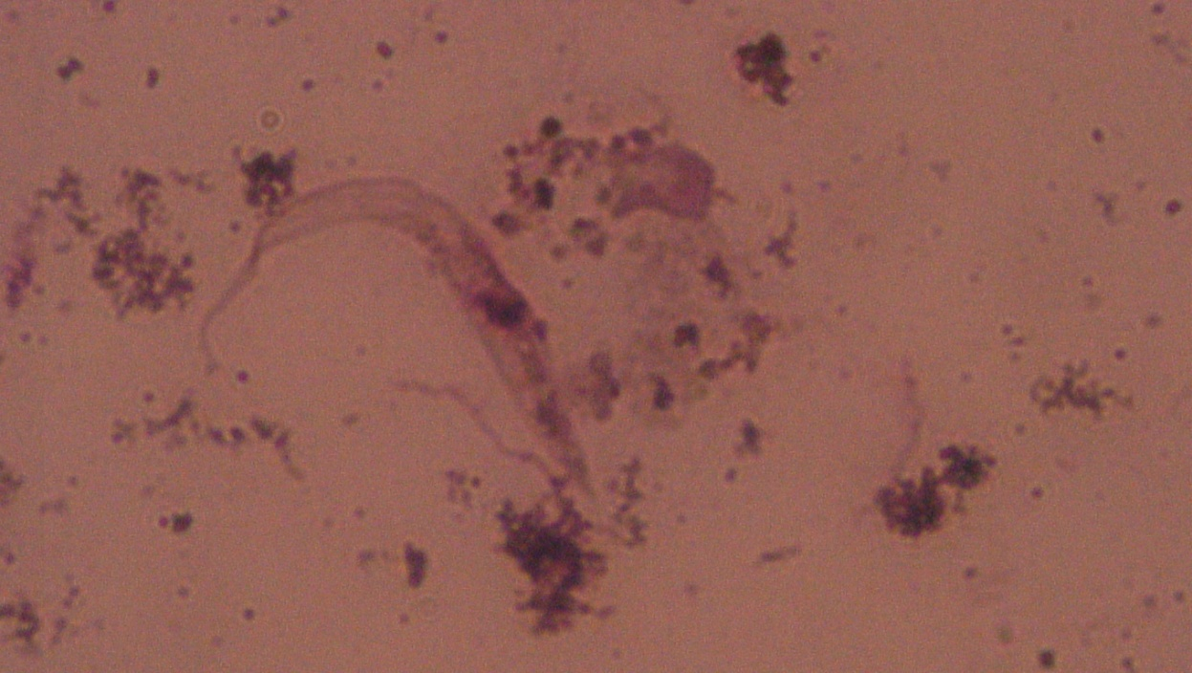

Slide 17
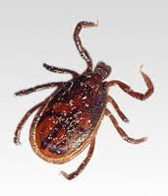
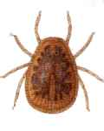
Čeleď: Klíšťákovití Argasidae
Životní cyklus: vajíčko-larva, N1-N3 (N5)-imago
Ústní ústrojí u dospělců na spodní straně těla
Hřbetní štít chybí, integument měkký-soft ticks
Velký počet instarů nymf
Noční, žijí ve škvírách stěn a podlahách lidských obydlí, v kurnících
holubnících, v přírodě v norách savců, v hnízdech ptáků
Sají krátkodobě(minutu až pár hodin)
Vydrží hladovět i několik let
Patogeny přenáší kromě slinami i koxální tekutinou z koxálních žlaz
ornothodoros
Argas reflexus
dedetizacao-consulte.com.br

Slide 18
Druhy klíšťáků přenášející choroby na člověka v ČR i na světě
Druh klíšťáka | výskyt | Druh patogena-onemocnění
Argas vulgaris (kl. ob.) | Zasahuje na Moravu, Slovensko, jižní Eurázie | Parazitem ptáků, může sát i na člověku. Coxiella burnetii
A. reflexus hexagonus (kl. holubí) | ČR, Evropa | Parazitem ptáků, na člověku jen výjimečně. Patogeny drůbeže
A. persicus (kl. zhoubný) | Jižní Slovensko, Afrika, j. Eurázie | Napadá drůbež, občas i člověka, Patogeny drůbeže
A. vespertilionis (kl. netopýří) | ČR, Eurazie, Afrika | Parazit netopýrů, člověka výjimečně. Coxiella burnetii, virus keterah
Rod Ornothodoros | Afrika, Eurázie, něktří i Americké kontinenty | Vektory endemických návratných horeček

Slide 19
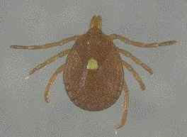
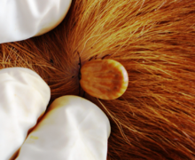
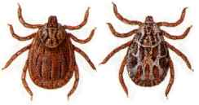
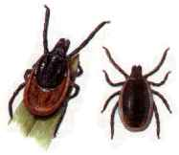
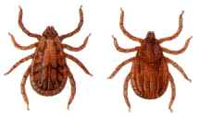
Klíšťata
Amblyomna americanum
Amblyomna
Dermacentor marginatus
Rhipicephalus
Ixodes ricinus

Slide 20
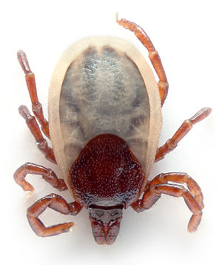
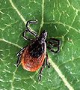
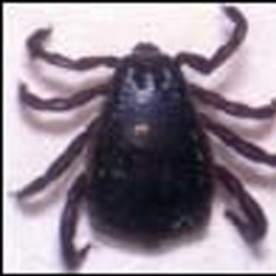
Ixodes hexagonus Ixodes scapularis
(http://de.wikipedia.org/wiki/Zecken)
Hyalomna
http://www.medicalprogressroma.it/prodotti-e-servizi/disinfestazioni
Ixodes ricinus

Slide 21
Některé nemoci přenášené klíšťaty
Anaplasmóza (HGE) Lidská granulocytární ehrlichióza (HME),
Lidská babesióza
Q horečka
Riketsióza
Klíšťová encefalitida
Tularémie
Lymeská borrelióza
Bartonellóza

Slide 22
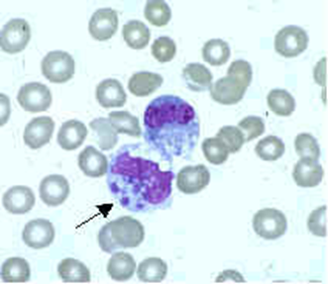
Lidská monocytární ehrlichióza (HME)
Ehrlichia chaffeensis
Malé bakterie příbuzné rickettsiím, třetí nejčastější onemocnění
.
Změny v krevním obrazu: leukopenie, trombocytopenie, monocytóza.
Zejm. v USA, psi a lesní zvěř
Smrt nastává zřídka, a to v případě nezahájení včasné léčby či současných nálezech sekundárních infekcí
Neléčené onemocnění může přejít do chronického stadia.
Po nákaze může vzniknout skvrna na kůži ( erythema migrans) podobně jako při borelioze
Napadá monocyty,
vysoké horečky, silné bolesti hlavy a jednostranné zvětšení lymfatických uzlin.

Slide 23
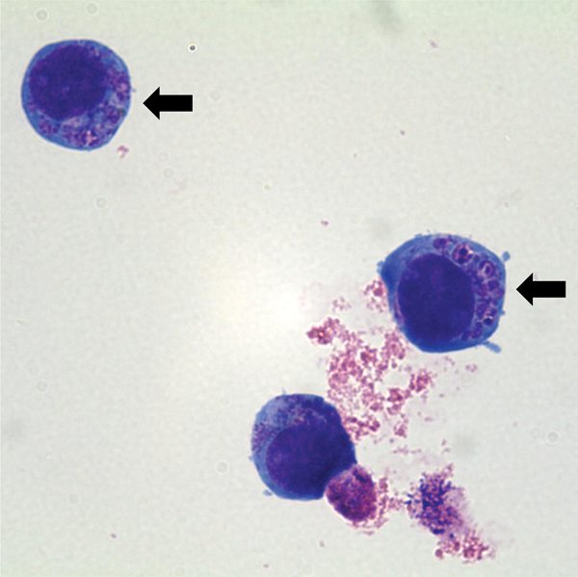

Anaplazmóza
Způsobuje bakterie Anaplasma phagocytophylum (dříve Ehrlichia phagocytophila, E. equi), 1994poprvé popsána
Infikuje granulocyty– snížení počtu NEU, úbytek TRO
Nespecifické chřipkové projevy, příznakem jsou vysoké teploty.
Rozvíjí nevolnost, bolest svalů a kloubů, ztuhlost, možná i vyrážka, nejčastěji na rukou, nohou a obličeji
průjem,
zmatenost a lymfadenopatie
Smrt nastává zřídka, a to v případě nezahájení včasné léčby či současných nálezech sekundárních infekcí
Zimnice, bolesti hlavy, malátnost
Zhruba polovina musí být hospi talizována. Průběh nemoci bývá těžší u starších a imunodeficitních osob, kočky, psi, skot
Onemocnění trvá zpravidla několik týdnů a spontánně neustupuje. Po nasazení příslušného antibiotika dochází k rychlému ústupu horeček.

Slide 24
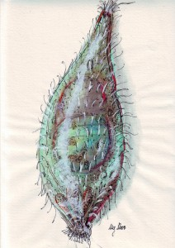
Lidská babesióza
Projevuje syndromy podobnými malárii v různě intenzivních stupních, avšak bez periodicity
Babesióza je parazitární onemocnění
Prvoci (Babesia microti. B. divergens)
Inkubační doba je různá – od 1 do 4 týdnů.
Pro začátek nemoci je charakteristická horečka, zimnice, silné pocení, bolest hlavy a celková bolest svalů
Později se objevují další symptomy zahrnující bolest kloubů, nevolnost, zvracení a vyčerpání
Onemocnění může trvat několik týdnů až měsíců
Prvok Babesie

Slide 25
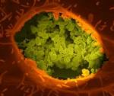
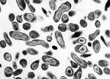
Q horečka
Je způsobená bakterií Coxiella burnetii a rozšířená po celém světě, kroně NZ, vysoce infekční ve fázi I (přes aerosol), po dlouhé kultivaci mění antigenní vlastnosti a dostává se do stadia II
Vyznačuje se nespecifickými potížemi, pneumonií, hepatitidou, horečkami, zimnicemi, únavou, myalgií, pocením, kašlem, bolestí hlavy, myokarditidou, meningoencefalitidou, může vést ke vzniku chronického únavovému syndromu
Je těžké ji diagnostikovat
Jako hostitelé vystupují divoká a domácí zvířata (kočky, dobytek, ovce, kozy atd)
ve fázi I se nachází v kyselých fagolysozomech eukaryotických buněk

Slide 26
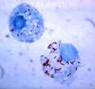

Riketsióza
Bakterie Rickettsia slovaca, R. sibirica způsobuje
Severoazijský klíšťový tyfus
Inkub. doba
6-21 dnů
Projevuje se horečkou, bolestí hlavy, lymfadenitidou třesavkou, zimnicí, a pupencovou vyrážkou, vaskulitidou, krvácení do kůže, poruchy krev. oběhu, snížení tlaku
Napadá selektivně buňky endotelu, množí se v endotelií kapilár (mozku, myokardu, kůže), po odeznění přetrvávají v organismu, vyvolávají recidivy

Slide 27
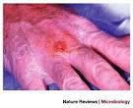

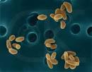
Tularémie
Způsobuje ji bakterie Francisella tularensis, velmi stabilní, živá týdny ve vodě, v blátě a půdě a roky i ve zmrzlém mase, vysoce infekční, 10min při 56C stačí k usmrcení
Inkubační doba 3-5dnů
Projevuje se horečkou, zimnicí, kašlem, myalgií, zvracením, počáteční příznaky vymizí po 4 dnech pak se znovuobjeví po 1-3 dnech a
Bakterie může pronikat kůží
V místě vpichu nakaženého klíštěte vznikají léze a nastává zvětšení uzlin
trvají týdny, vzniká lymfadenopatie, konjunktivitida, zánět hltanu, mandlí, břišní typ se zvracením, bolestí břicha a průjmy, pneumonie, nachází se v aerosolu, smrt v 1/3 neléčených případů

Slide 28
Klíšťová encefalitida
Je způsobená Flaviry skupiny klíšťové encefalitidy: CEE atd
V ČR 140-744 případů ročně
Reservoár-hlodavci, vzácně pitím syrového mléka koz, krav
Inkub. doba 7-14 dnů
Bifázický průběh: 1. zvýš. T, bolesti hlavy, svalstva, několik dnů úlevy, 2. období nerv. potíží. Zvracení, prudké bolesti hlavy, vysoké horečky, závratě, ztráta paměti
Postižení šedé kůry mozku, záněty bazálních ganglií, mozkové kůry
Klid, kortikosteroidy, antibiotika

Slide 29
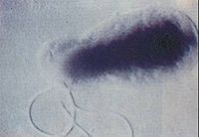
Bartonellóza (Bacilární pelióza a bacilární angiomatóza)
Vzácněji diagnostikované bakteriální onemocnění přenášené i blechami především z koček a psů vyvolává Bartonella henselae způsobující onemocnění především u oslabených pacientů
Způsobuje proliferaci endotelových buněk. Nemoc postihuje většinou chovatele koček, osoby imunodeficitní, pacienty s jiným vážným onemocněním, nebo skupiny osob žijící ve špatných hygienických podmínkách (bezdomovci, alkoholici a některá etnika)
V místě vpichu vzniká strup za 5-10 dní po zákusu. Dochází ke zduření nejbližších uzlin (trvá 1týden až 2 měsíce), je zjistitelná horečka po dobu 4-5 dní. Běžné bývají bolesti kloubů a svalů, bolesti hlavy, závratě bolesti zad a očí.

Slide 30
Lymeská borrelióza
Příznaky, diagnostika,léčba

Slide 31
Historie- co bylo popsáno
1883 – nemoc neznámého původu
1922 – neobvyklá postižení NS
  Erytém
  Bolesti svalů
  Obrny mimických nebo končetinových svalů
1940 – radikulitida po přisátí klíštěte
    zánět míšních nervů

Slide 32
Znovuobjevení choroby
Druhá polovina 80. let 20. století
Městečko Old Lyme
Děti postihovány epidemickým zánětem kloubů
Znovuobjevitel Lymeské boreliózy Steer
první izolace B.b. z klíštěte v roce 1982 (Burgdorfer)
úspěšná charakteristika a popis v roce 1984 (Johnson)

Slide 33
Lymeská borelióza
Závažné onemocnění způsobené Borrelia burgdorferi
  Vyvolává poruchy řady orgánů
Ohnisková nákaza
Výskyt téměř na celém světě
V USA oznámeno od 1982-1996 100.000 případů
v Evropě každoročně 50.000 případů
V ČR každoročně kolem 3500 – 4500 případů

Slide 34
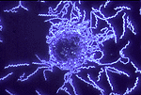
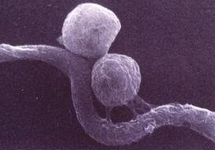
Borrelia burgdorferi
Řád: Spirochaetales
Čeleď: Spirochaetaceae
Rod: Borrelia

Slide 35
Příznaky časného lokalizovaného stádia
Bolesti hlavy, za zátylkem, ztuhnutí šíje
Lehké podráždění mozkových plen
Zvýšená teplota
Velká únava
Nechutenství, zažívací potíže
Bolesti svalů, kloubů a vazů

Slide 36
Příznaky časného lokalizovaného stádia
Angína
Katary horních dýchacích cest
Zduření mízních uzlin
Závratě
Obrna

Slide 37
Časné diseminované stádium
Týdny až jeden rok po nákaze
Pomnožení borrelií
Rozšíření krví po celém organismu
Usazení do různých orgánů
  Mozková tkáň
  Myokard
  Játra

Slide 38
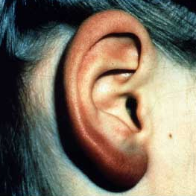
Časné diseminované stádium
Kožní projevy
  Pozdní výsevy erythema chronicum migrans
  lymfocytom
Obr. lymfocytom

Slide 39
Časné diseminované stádium
Neurologické projevy
  Obrny lícního nervu a končetin
  Paraparézy (částečné ochrnutí) dolních končetin
    Porucha hybnosti
    Porucha močení
  Záněty mozku a míchy
  Poruchy koordinace pohybu (chorea)
  Roztroušená skleróza

Slide 40
Okruhy výzkumné problematiky
B) epidemiologie, zoonózy
Patogenní agens: 1. studium životního cyklu Borrelia burgdorferi s. l., Coxiella burnetii, Francisella tularensis, Leptospira interrrograns s.l.
Vektor: klíště obecné
Hostitel: drobní hlodavci
Epidemiologie, imunologie, mikrobiologie, molekulární biologie- studium promořenosti většiny organismů uplatňujících se přímo či nepřímo v životním cyklu Bbsl vč. člověka, určení ohnisek nákaz (klíšťata, komáři, hlodavci, ovce, kozy, kočky, koně)
kultivace Bbsl, příprava přirozeného celobuněčného antigenu, ověření expresního profilu borrelie
studium antigenních vlastností (genová a proteinová analýza)

